Slide 1
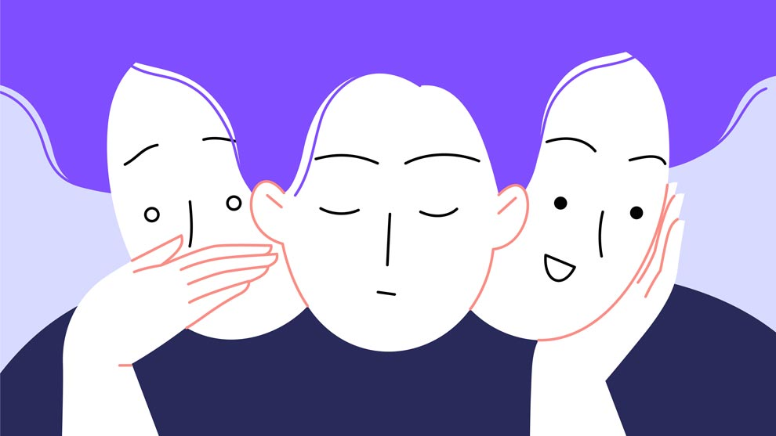
EL TRASTORNO BIPOLAR
Mtro. Adrían Contreras Álvarez.

Slide 2
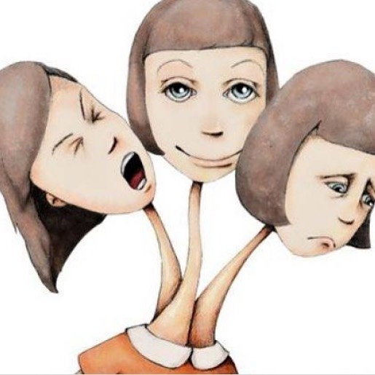
¿Que es el trastorno Bipolar?
Jean Pierre Falret acuñó en 1854 el término 'folie circulaire' o 'locura circular', que describió como una sucesión de estados maniacos y melancólicos con intervalos lúcidos.

Slide 3
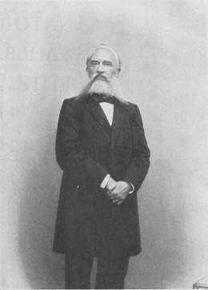
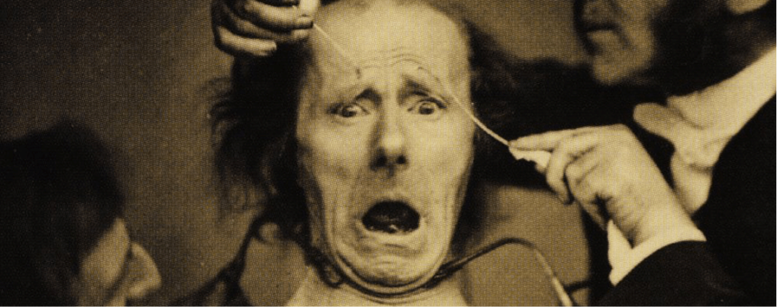
Kahlbaum en 1882 utilizó el término ciclotimia para explicar que la manía y la depresión son parte de una misma enfermedad, se le llamó síndrome de la ciclotimia de Kahlbaum y Hecker.
En 1889 Kraepelin describió la psicosis maniaco depresiva, que coincide en muchos de sus criterios diagnósticos con el ahora llamado trastorno bipolar, diferenció esta psicosis de la esquizofrenia.
Psiquiatra alemán
Nombre | Karl Ludwig Kahlbaum
Nacimiento | 28 de diciembre de 1828 Alemania
Fallecimiento | 15 de abril de 1899

Slide 4
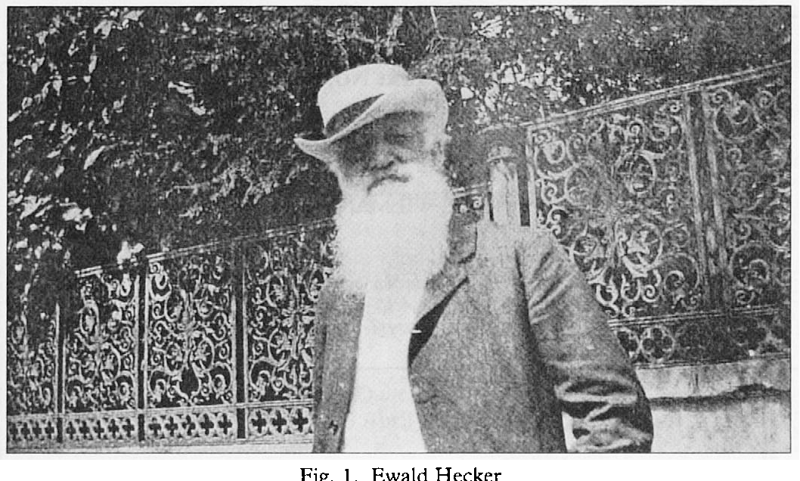
Alumno de K.L. Kahlbaum. Interesado en la sintomatología de la esquizofrenia, acuño el termino de hebefrenia en su obra Die Hebephrenie (1871).
Nacimiento: 20 de octubre de 1843, Berlín, Alemania
Fallecimiento: 11 de enero de 1909, Wiesbaden, Alemania
Educación: Universidad de Königsberg

Slide 5
TRASTORNO BIPOLAR (MANÍACO DEPRESIVO)
El trastorno bipolar solía conocerse como trastorno maníaco depresivo. Como el antiguo nombre sugiere, alguien con trastorno bipolar tendrá severos cambios del estado de ánimo. Estos cambios duran normalmente varias semanas o meses y van más allá de lo que la mayoría de nosotros experimenta. Estos cambios son: Bajadas o depresiones | Sentimientos de depresión intensa y desesperanza
Subidas o manías | Sentimientos de felicidad extrema y desesperanza
Mixtos | Por ejemplo, sentirse deprimido y al mismo tiempo tener la inquietud y el exceso de actividad de una fase maníaca

Slide 6
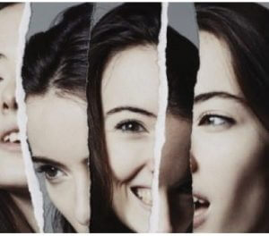
Epidemiología del trastorno El trastorno bipolar:
300.000.000 Trescientos millones de personas
Es la 6ª causa de incapacidad a nivel mundial y la 5ª en adultos. Reduce 9.2 años la esperanza de vida.
Se observa un incremento en la frecuencia del trastorno, influyó en esto el uso excesivo de antidepresivos, lo que aumentó el número de casos cíclicos. Un efecto similar es provocado por la utilización de sustancias estimulantes y bebidas con cafeína.

Slide 7
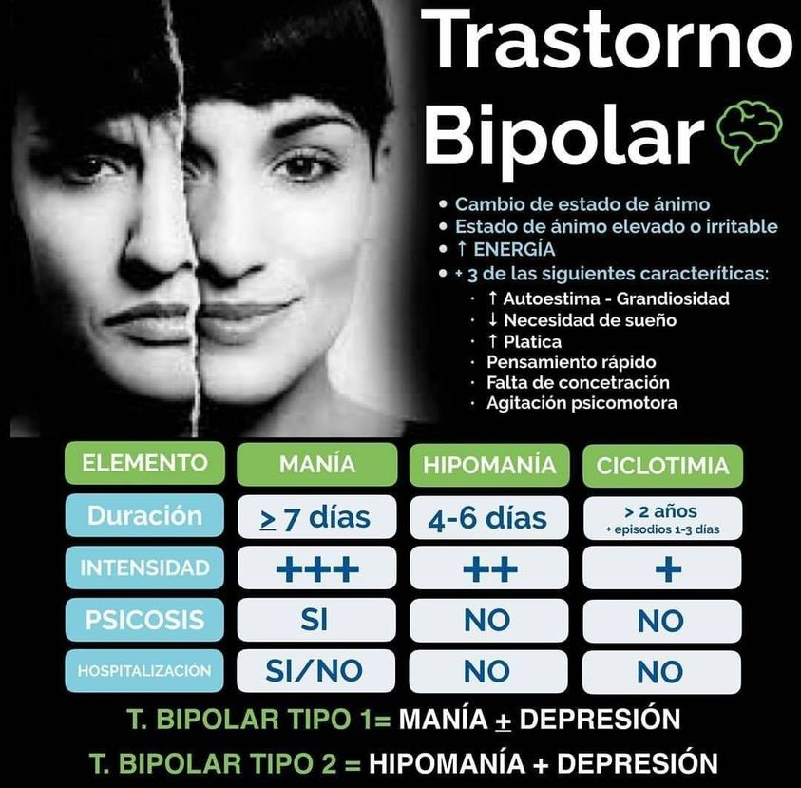
¿Con qué frecuencia ocurre?
Uno de cada 100 adultos tiene trastorno bipolar en algún momento de su vida. Generalmente empieza durante o después de la adolescencia.
Edad promedio de aparición temprana 23 años.
Edad promedio de aparición tardia: 46 años
El trastorno bipolar tipo II Afecta mas a las mujeres que a los hombres.

Slide 8
Tipos de Trastorno Bipolar
Trastorno bipolar tipo 1, que es la forma más clásica y menos frecuente (1%) de la población y se caracteriza por episodios maniacos o mixtos, que alternan con episodios depresivos.
Trastorno Bipolar tipo ll que es más frecuente (5% de la población) y menos diagnosticado, clínicamente se presenta con episodios depresivos, que alternan con episodios hipomaniacos.
Trastorno Bipolar: CICLOTIMIA. (Estado mental caracterizado por variaciones del humor en que se pasa de la euforia a la depresión, tristeza o melancolía.)
Trastorno bipolar y trastorno relacionado inducidos por sustancias/medicamentos .
Trastorno bipolar y trastorno relacionado debidos a otra afección médica.
Otro trastorno bipolar y trastorno relacionado especificados (Por Smog)

Slide 9
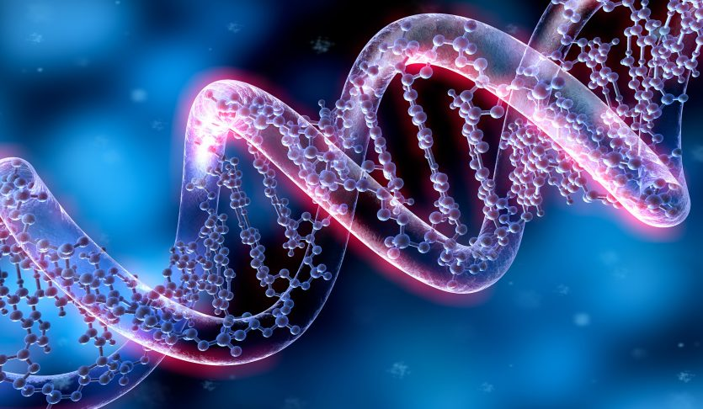
Etiología:
Como la mayoría de los trastornos mentales, los trastornos del estado de ánimo, parecen tener como causa una combinación de factores, genéticos, personales (nutrición, enfermedades, discapacidades, traumas, golpes) y ambientales. Se mantiene gran interés en el metabolismo de los neurotransmisores como posible causa del trastorno.
El renacimiento de los trastornos bipolares ocurre en 1966 con Angst en Suiza y Perris en Suecia

Slide 10
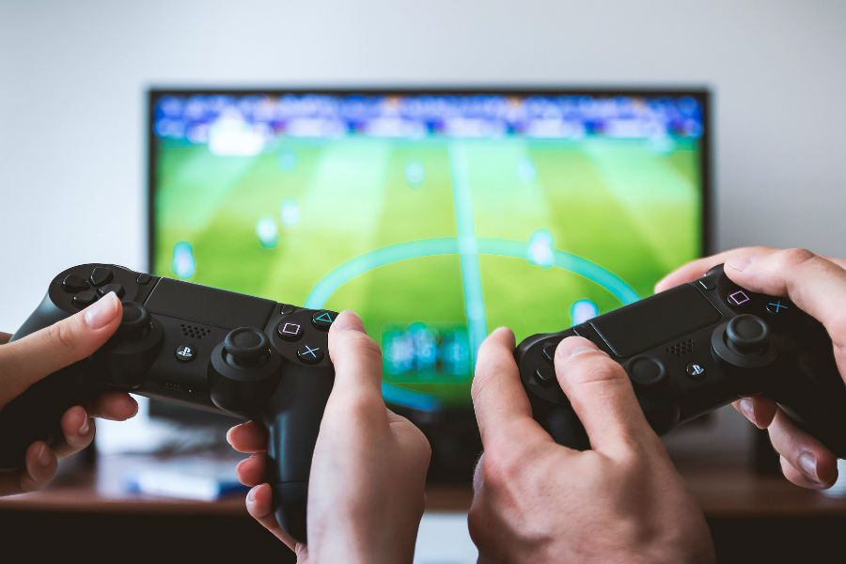
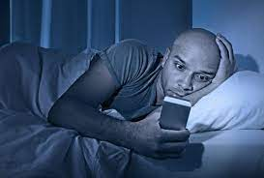
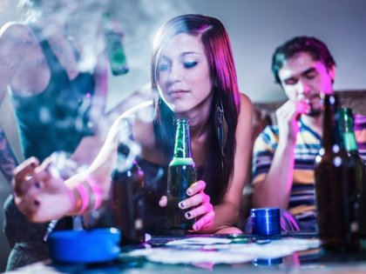
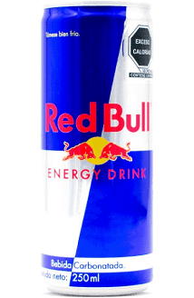
Consideran también como factores que incrementan el problema y disminuyen la edad de inicio;
la luz artificial,
la costumbre de acostarse tarde,
dormir menos horas,
pasar más noches con insomnio y
llevar un estilo de vida más intenso
y ajetreado con gran cantidad de estímulos ambientales.
Uso de drogas y alcohol, bebidas
Energizantes, café, etc.

Slide 11
La "comorbilidad", también conocida como "morbilidad asociada", es un término utilizado para describir dos o más trastornos o enfermedades que ocurren en la misma persona. Pueden ocurrir al mismo tiempo o uno después del otro.

Slide 13
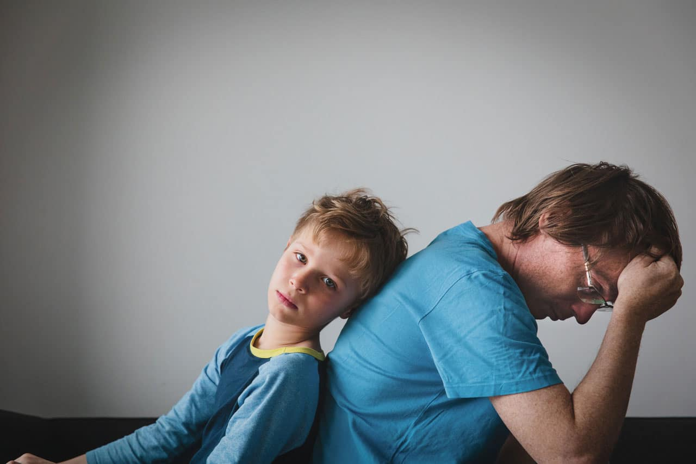
¿Qué se siente en un trastorno bipolar?
Depende de hacia dónde haya oscilado el estado de ánimo.
Depresión: El sentimiento de depresión es algo que todos vivimos de vez en cuando. Incluso nos puede ayudar a reconocer y tratar de resolver problemas en nuestras vidas pero en la depresión clínica o en el trastorno bipolar el sentimiento de depresión es peor, continúa durante más tiempo y hace que sea difícil o imposible afrontar el día a día.

Slide 14
Cuando uno se deprime, puede notar los siguientes cambios:
Cambios en el Pensamiento
Ser incapaz de pensar positivamente o con esperanza.
No poder tomar decisiones simples.
Tener dificultad para concentrarse.
Cambios Físicos
Pérdida de apetito y de peso.
Dificultad en conciliar el sueño.
Despertarse más temprano de lo normal.
Sentirse completamente agotado.
Cambios Emocionales
Sentimientos de depresión que no desaparecen.
Ganas de romper a llorar sin ningún motivo.
Perdida de interés.
Ser incapaz de disfrutar nada.
Inquietud y nerviosismo.
Pérdida de confianza en sí mismo.
Sentirse inútil, incapaz y sin esperanza.
Ideas de suicidio.
.

Slide 16
¿Cómo se determina el trastorno bipolar?
Para diagnosticar el trastorno bipolar, un médico u otro proveedor de atención médica puede:
Hacer un examen físico completo,
ordenar pruebas médicas para descartar otras enfermedades,
remitir a la persona para una evaluación psicológica previa. (Realizar test). HL 32,
CONSULTA PREVIA CON UN PSICOLOGO.

Slide 17
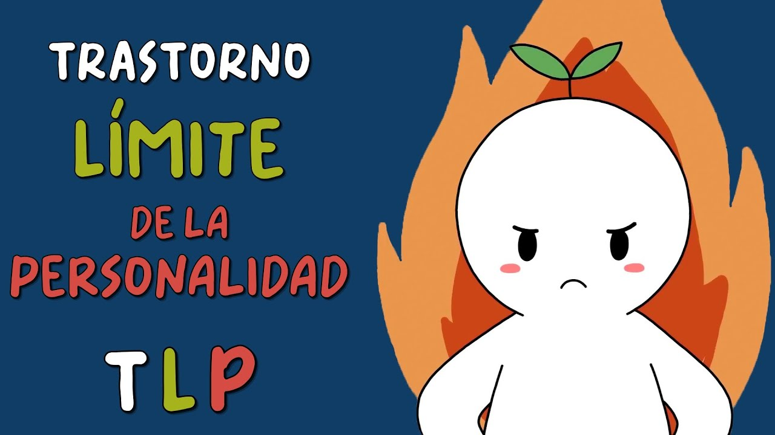
CON QUE TRASTORNOS SE CONFUNDE EL TRASTORNO BIPOLAR
Al principio, los síntomas bipolares se confunden comúnmente con TDAH, depresión, ansiedad, trastorno límite de la personalidad o bordeline y, en sus manifestaciones más graves, con esquizofrenia. Esto se debe a que los primeros síntomas de este trastorno son inusualmente variados.

